Slide 1
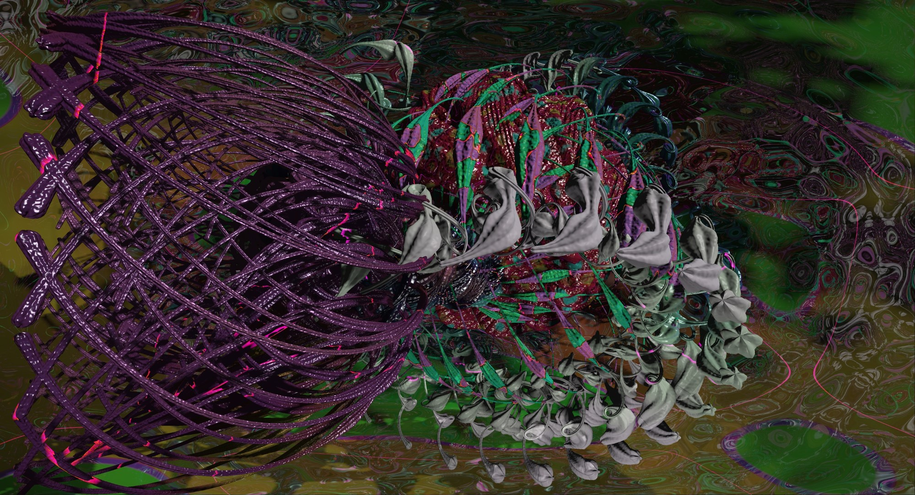
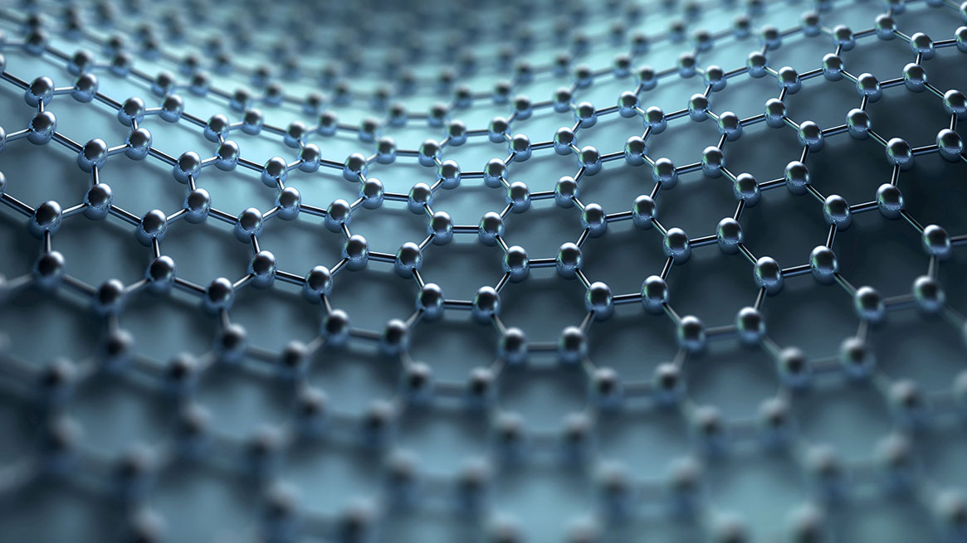
Artificial Life Art (ALA)

Slide 2
Koncepty, které inspirovaly oblast Artificial Life Art
Norbert Wiener – základem života je informace
J. R. Licklider – vize spolupráce člověka a myslícího počítače v reálném čase
Richard Dawkins – koncept memu

Slide 3
Definice Artificial Life Art
tvorba softwarových nebo robotických simulací, které zkoumají či napodobují chování, myšlení nebo evoluci živých forem
vytváření alternativních umělých životních forem
díla ALA často využívají genetický algoritmus

Slide 4
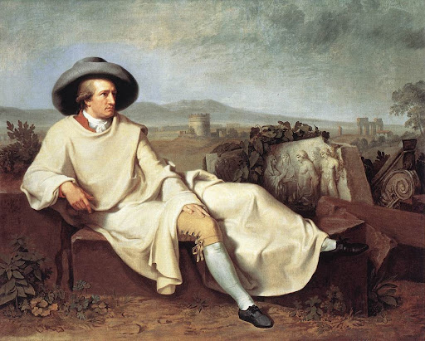
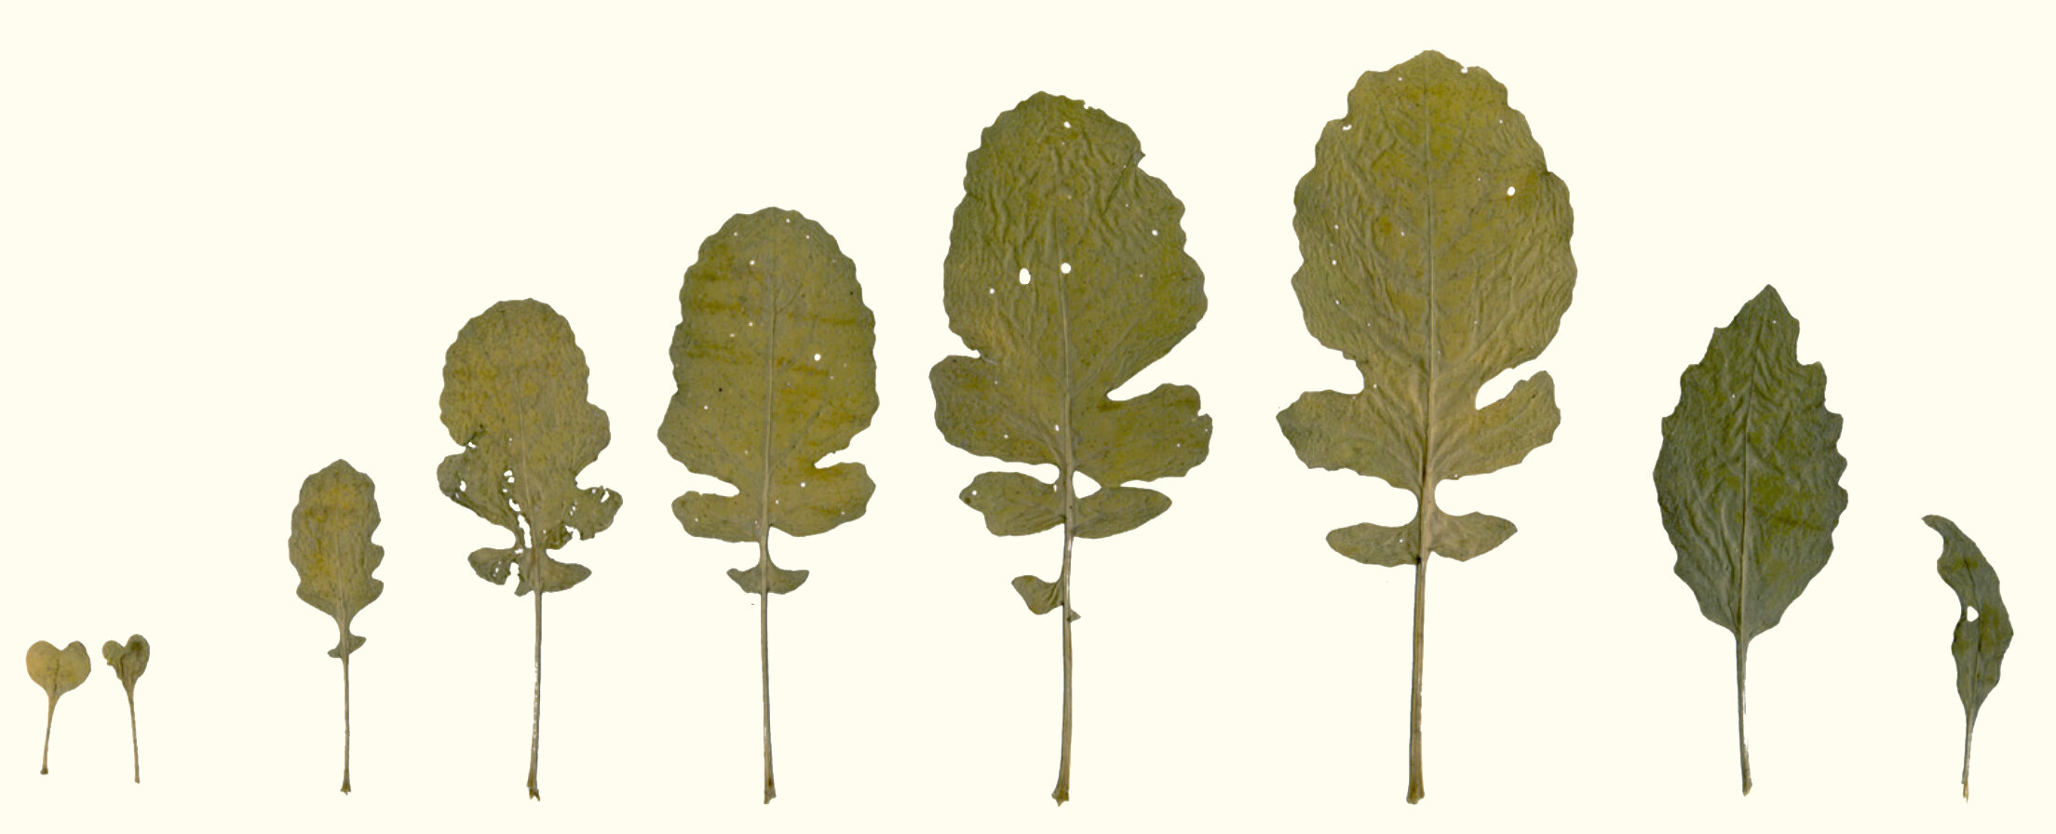
Predecenty
Naturfilosofie - Goethe

Slide 5
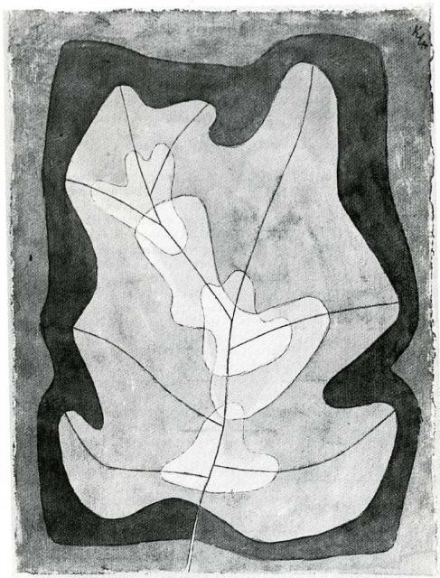
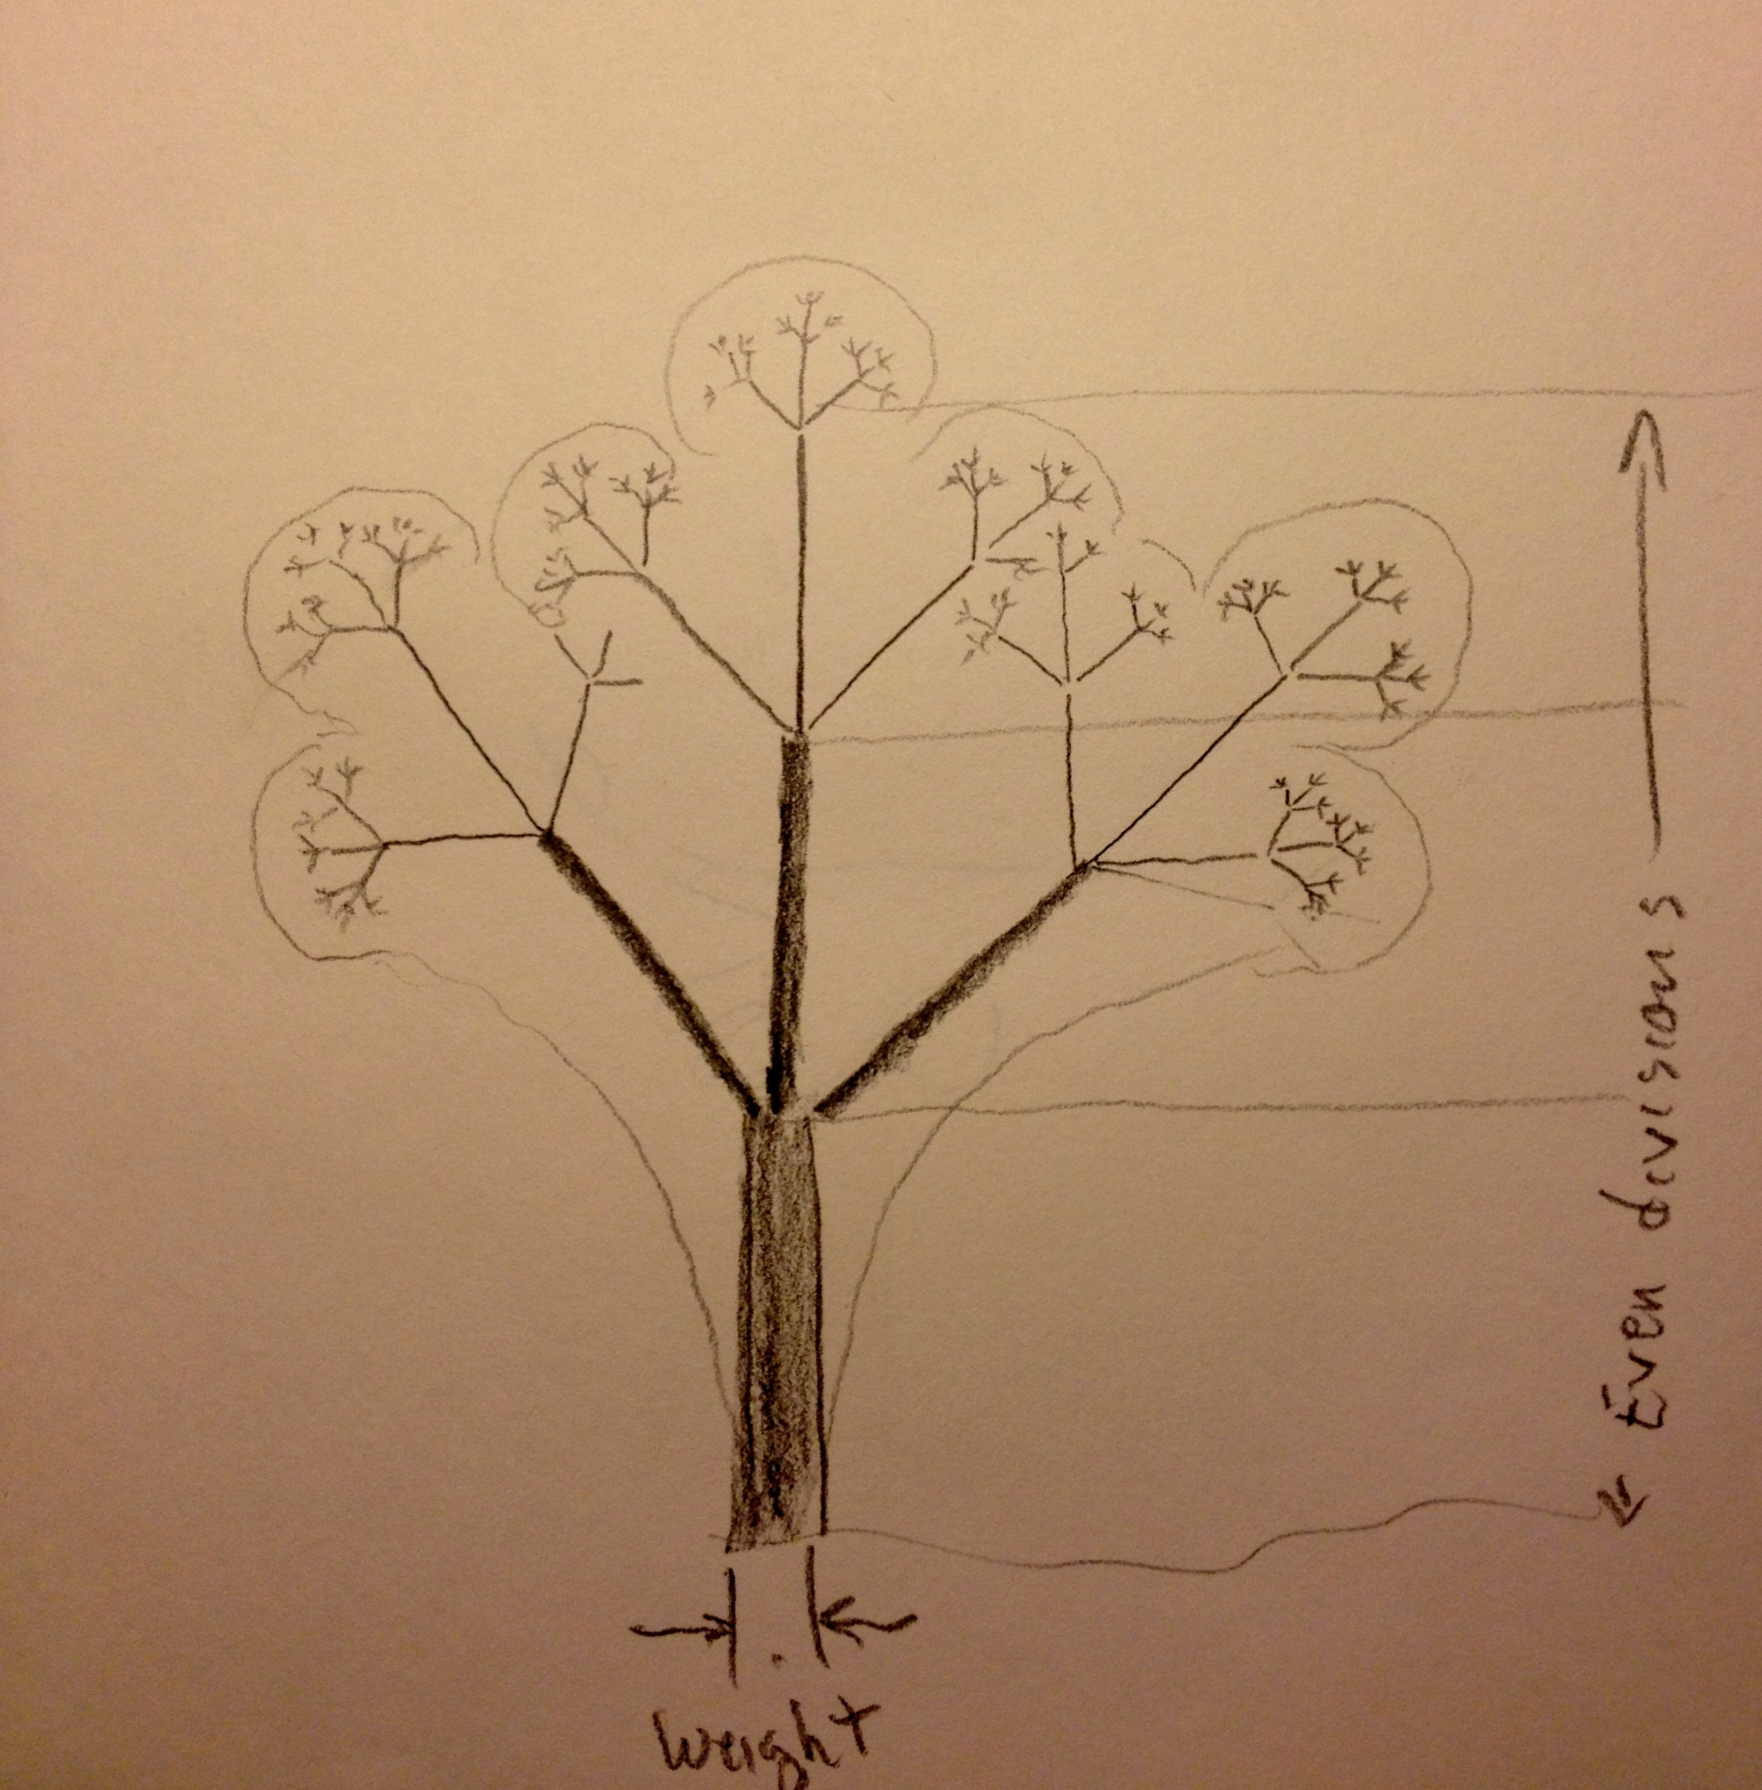
Precedenty
Paul Klee – Leaf studies

Slide 6
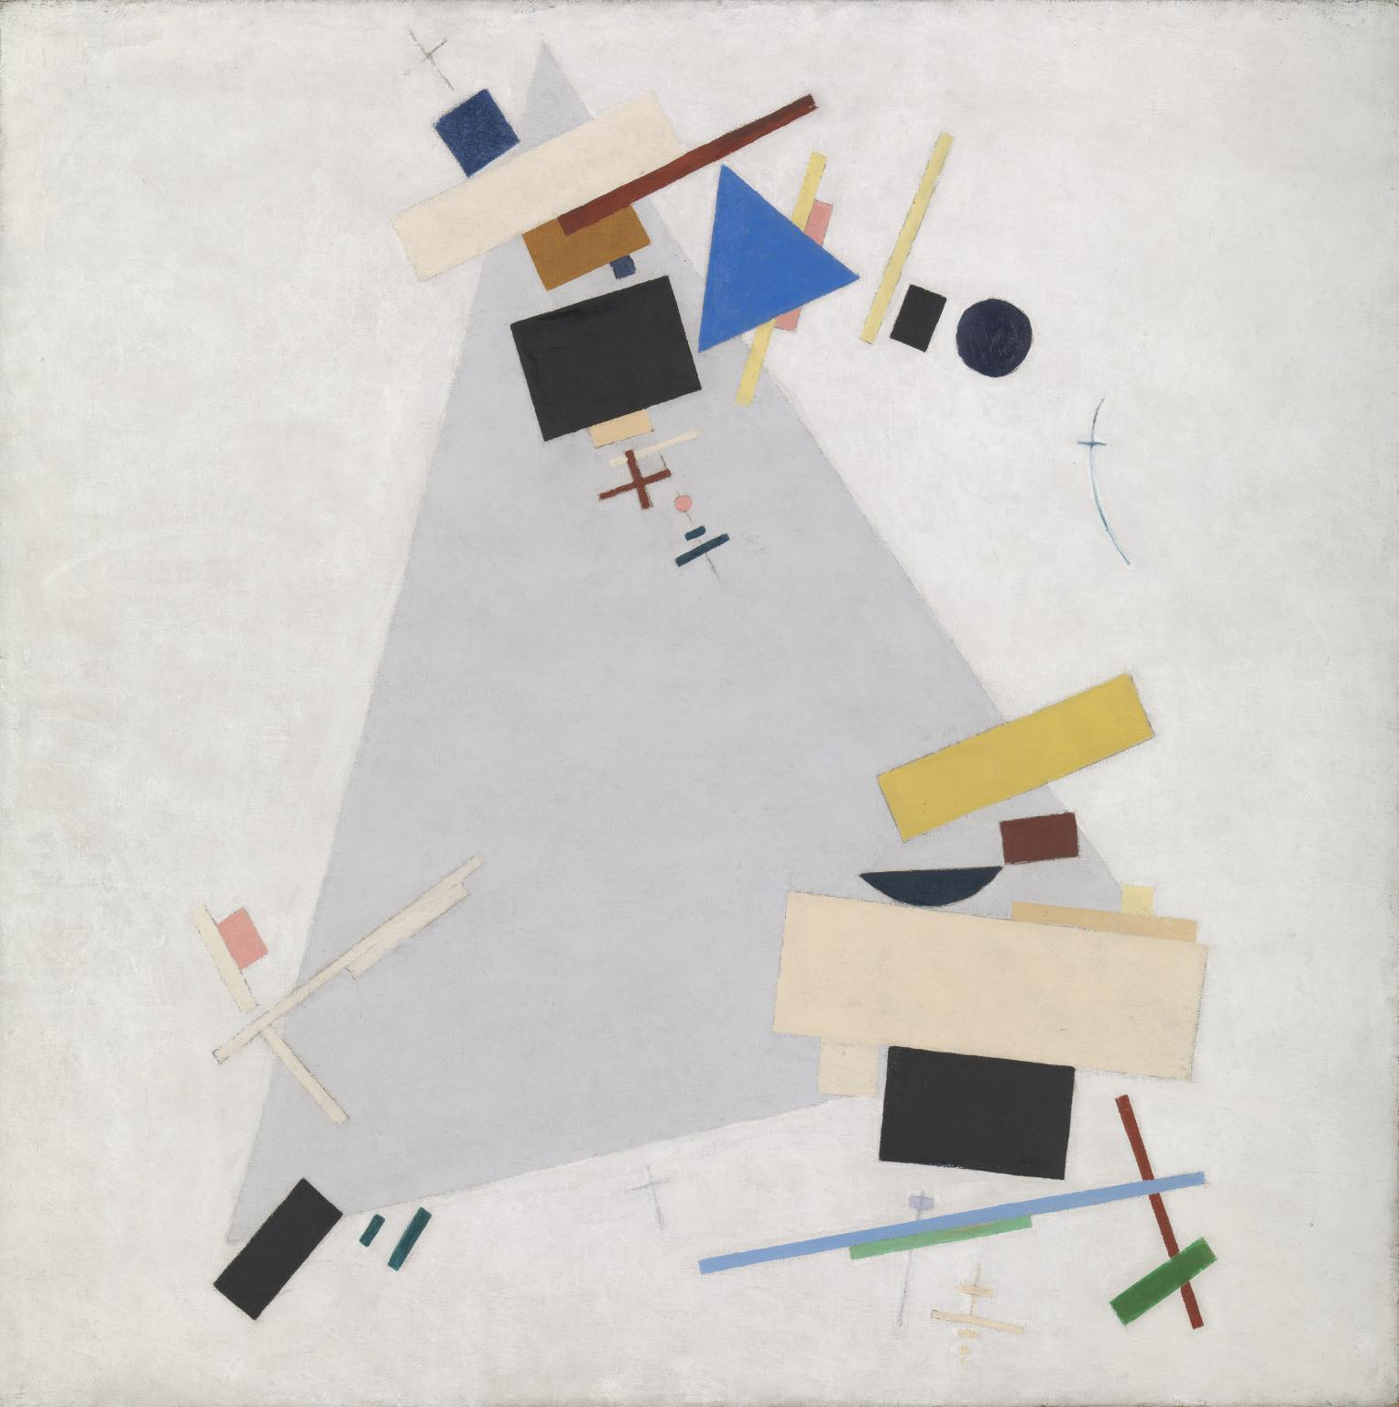
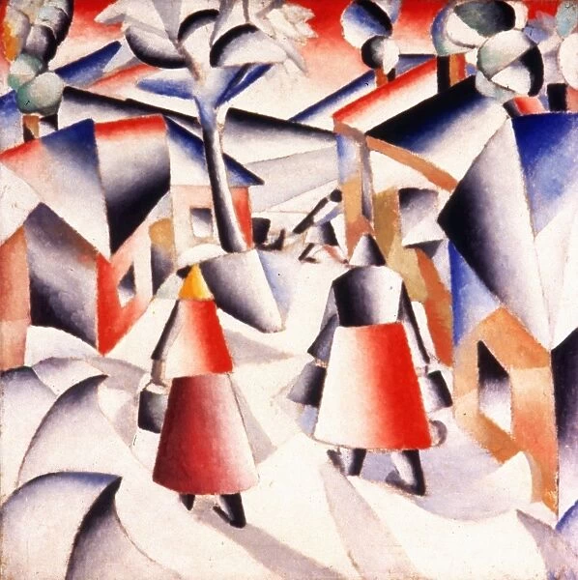
Precedenty
Kazimir Malevič

Slide 7
Precedenty
John Horton Conway – Game of Life (1970)
Video Life (1982) - https://www.youtube.com/watch?v=gqSwlcb-NgU

Slide 8
Počátky ALA a významné festivaly a přehlídky
1987 - vznik vědecké disciplíny Artificial Life (zakladatel Christopher Langton)
"Art" + "Life" = Artificial Life: Life made by Man rather than by Nature. Our technological capabilities have brought us to the point where we are on the verge of creating "living„ artifacts. The field of Artificial Life is devoted to studying the scientific, technological, artistic, philosophical, and social implications of such an accomplishment.
Christopher Langton. Artificial Life, 1993.
Dostupné z: http://www.probehead.com/log/texts/Langton_al.pdf

Slide 9
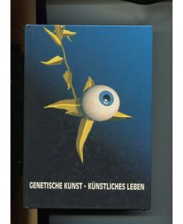
Počátky ALA a významné festivaly a přehlídky
1993 – festival Ars Electronica na téma Genetic Art - Artificial Life
https://webarchive.ars.electronica.art/en/archives/festival_archive/festival_catalogs/festival_catalog.asp%3FiProjectID=8745.html
1993 - festival ArtFutura Barcelona: Artificial Life
https://www.artfutura.org/v3/en/artfutura-1993/
1999 – VIDA Art and Artificial Life International Awards

Slide 10
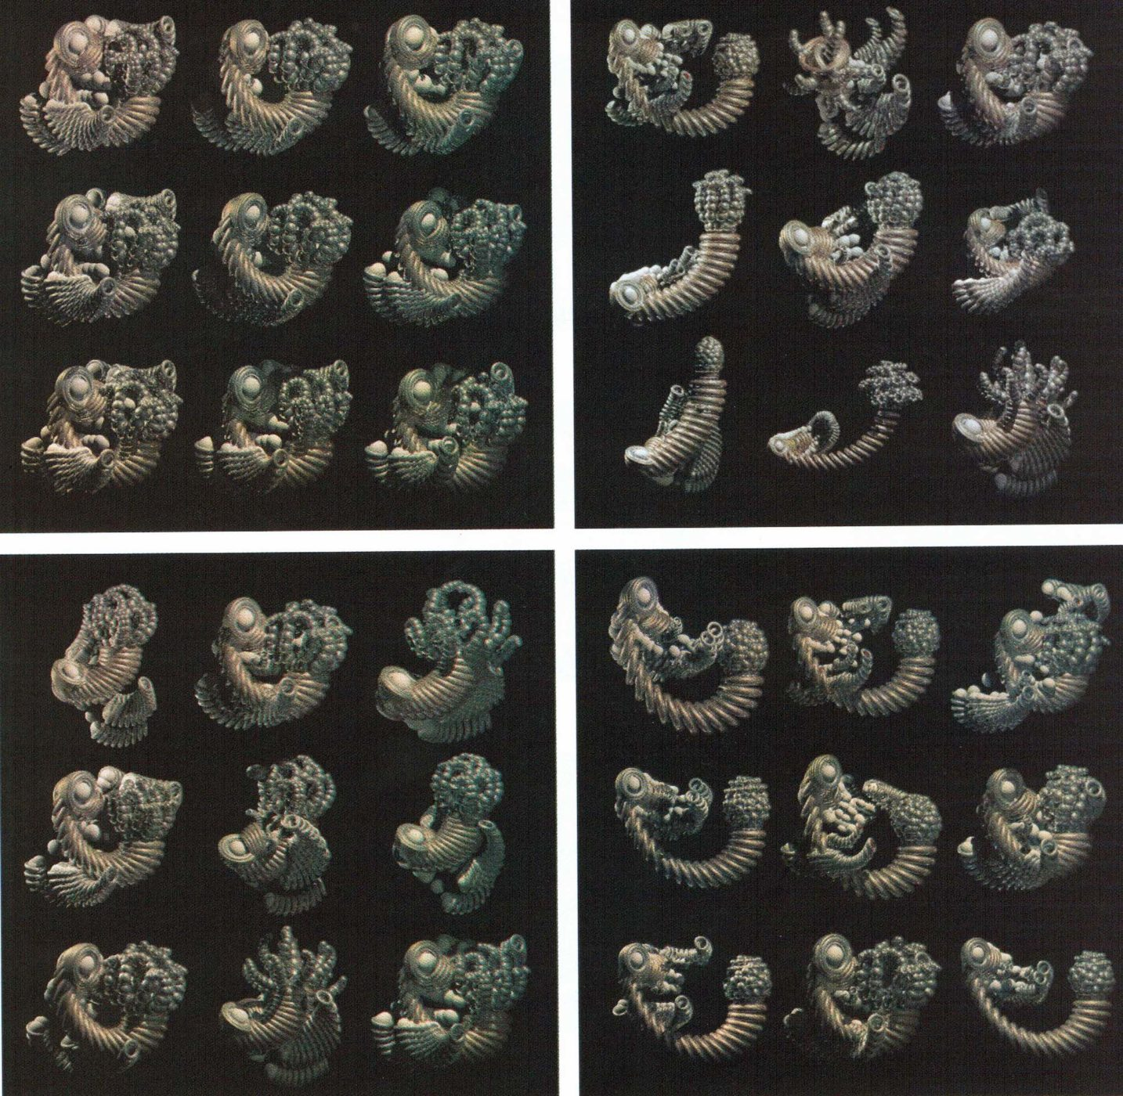
Díla - Estetický rozměr evoluce
William Latham – Mutator (1988-)
https://vimeo.com/112329934
https://vimeo.com/207269448

Slide 11
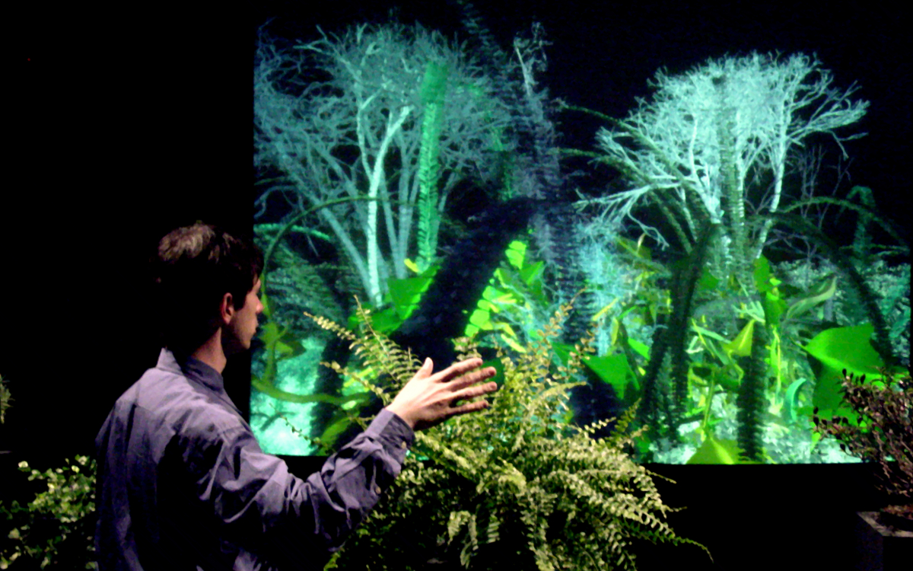
Díla - Estetický rozměr evoluce
Christa Sommerer a Laurent Mignonneau - Interactive plant growing (1992)
https://www.youtube.com/watch?v=f9w_fWJ1w2E
https://zkm.de/de/media/video/christa-sommerer-laurent-mignonneau-the-interactive-plant-growing

Slide 12
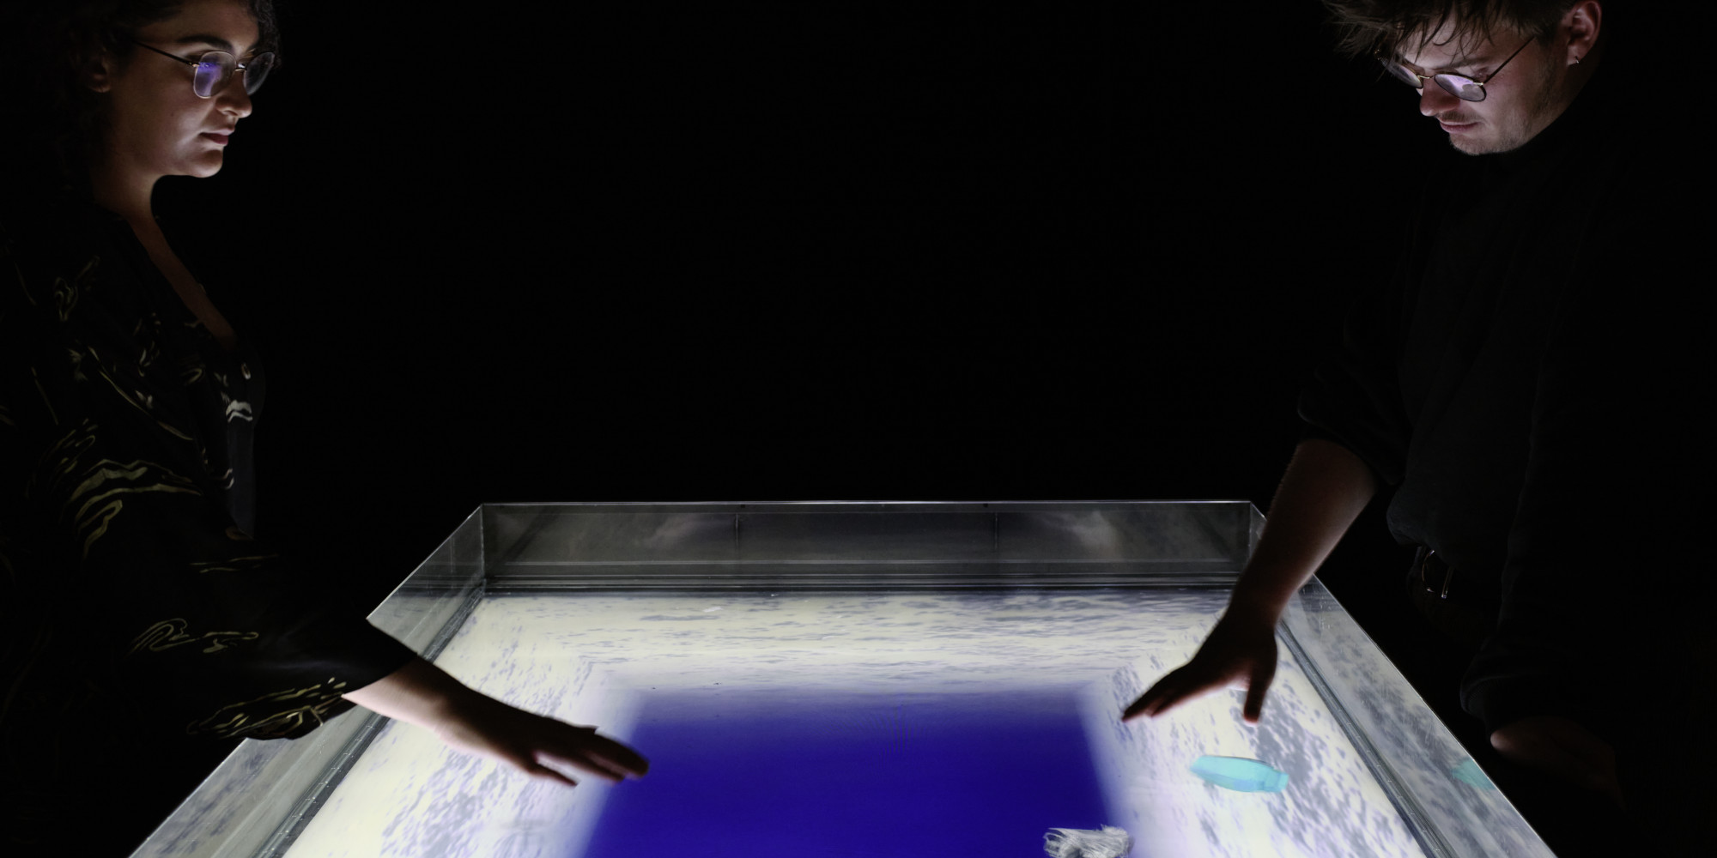
Díla - Estetický rozměr evoluce
Christa Sommerer a Laurent Mignonneau - A-Volve (1994)
http://www.interface.ufg.ac.at/christa-laurent/WORKS/MOVIES/A-Volve/A-Volve.html

Slide 13
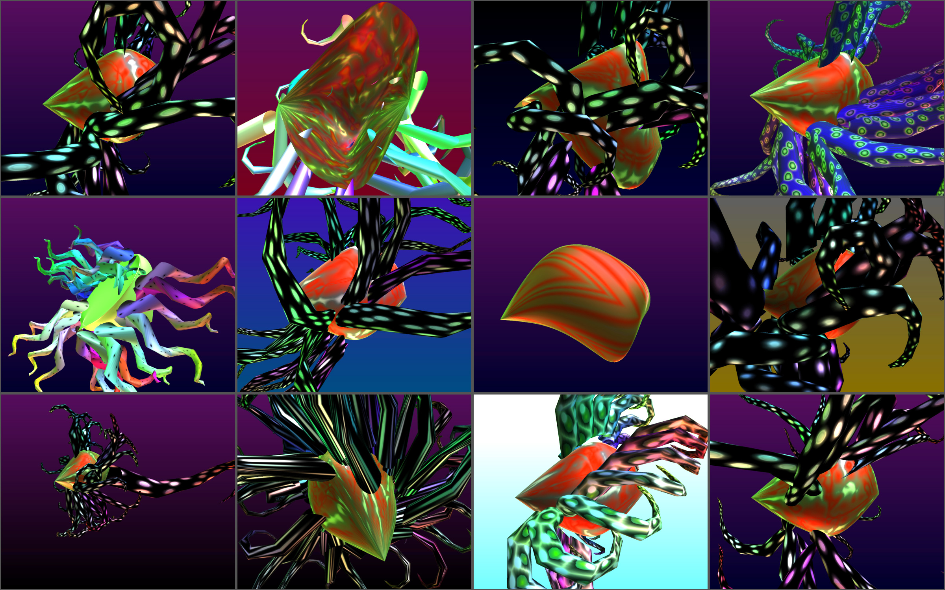
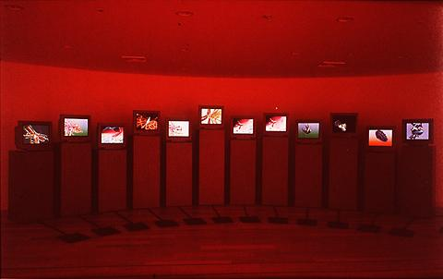
Díla - Estetický rozměr evoluce
Karl Sims – Galápagos (1997)

Slide 14
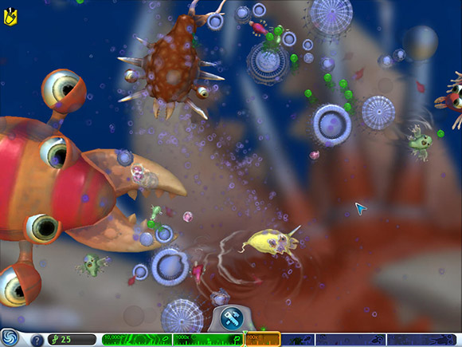
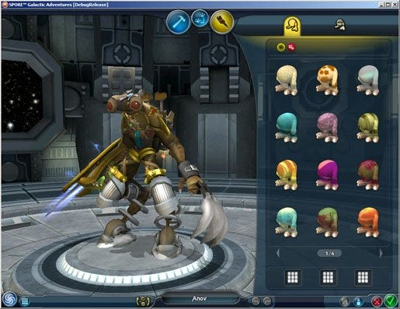
Díla - Estetický rozměr evoluce
Will Wright – Spore (2008) https://www.ted.com/talks/will_wright_spore_birth_of_a_game?subtitle=en

Slide 15
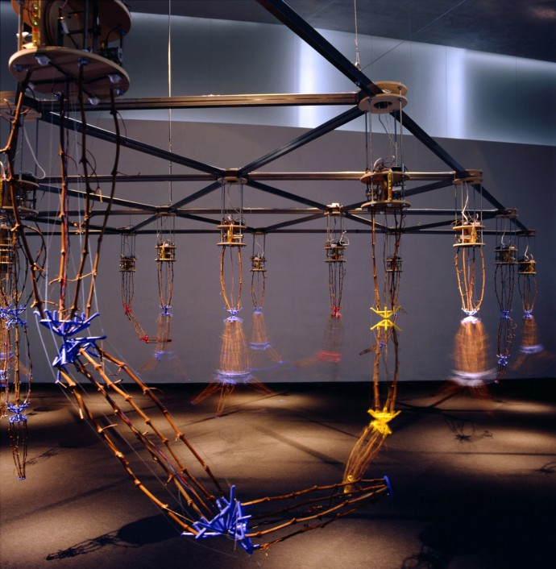
Díla - Organismus, který se samostatně vyvíjí ve specifickém prostředí
Ken Rinaldo – Autopoiesis (2000)
https://www.youtube.com/watch?v=3w53KboB-00

Slide 16
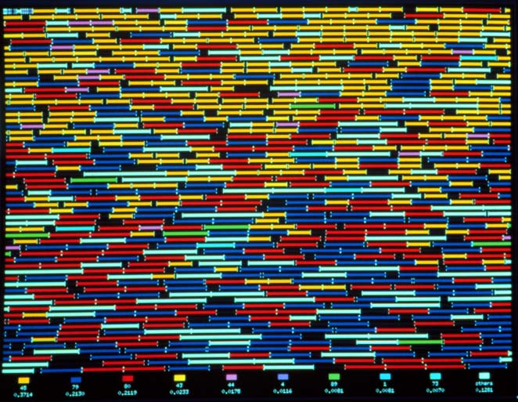
Díla - Organismus, který se samostatně vyvíjí ve specifickém prostředí
Thomas Ray – Tierra (1991)
https://www.youtube.com/watch?v=H7KR3_rpJyk

Slide 17
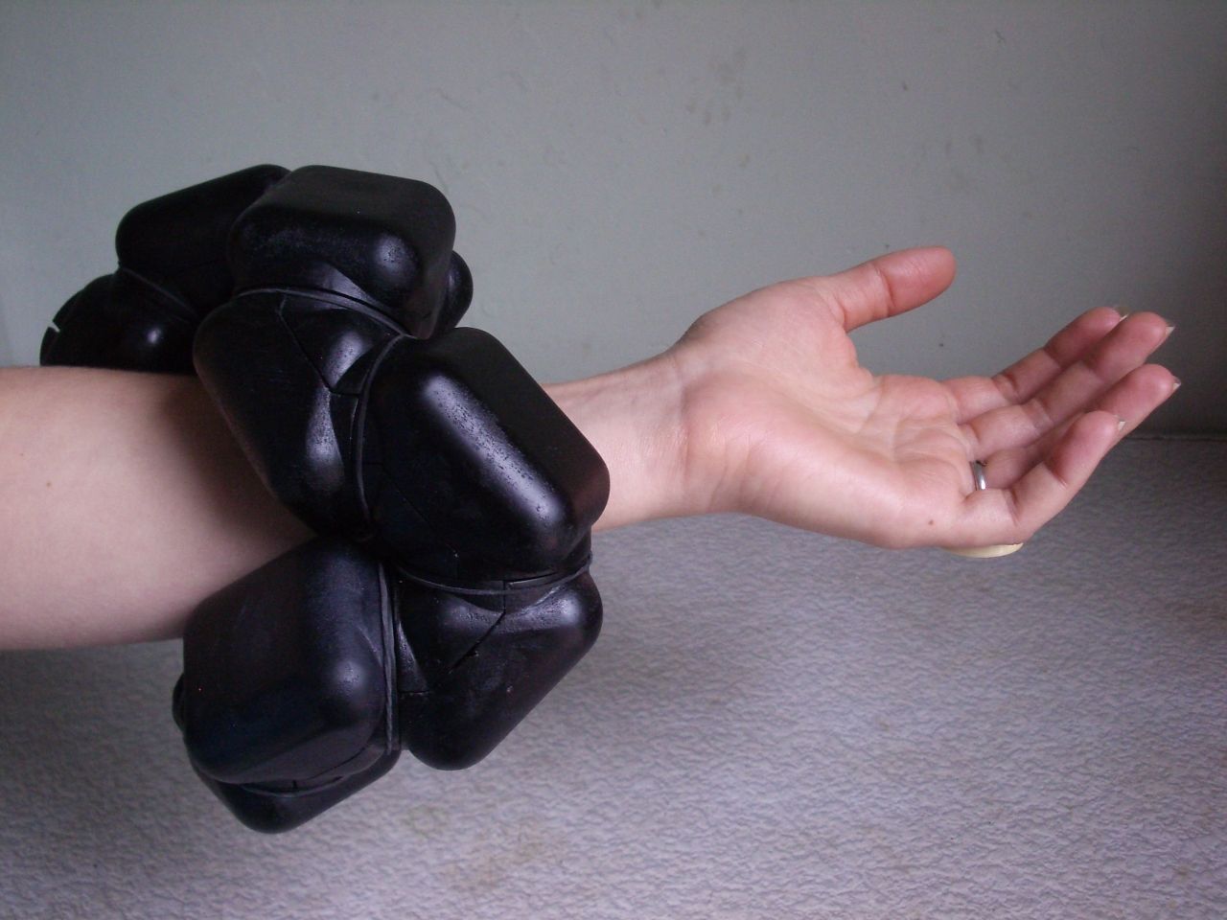
Díla - Organismus, který se samostatně vyvíjí ve specifickém prostředí
Nicholas Stedman - ADB – after Deep Blue (2007)
https://www.youtube.com/watch?v=EDM2PfKdeKI

Slide 18
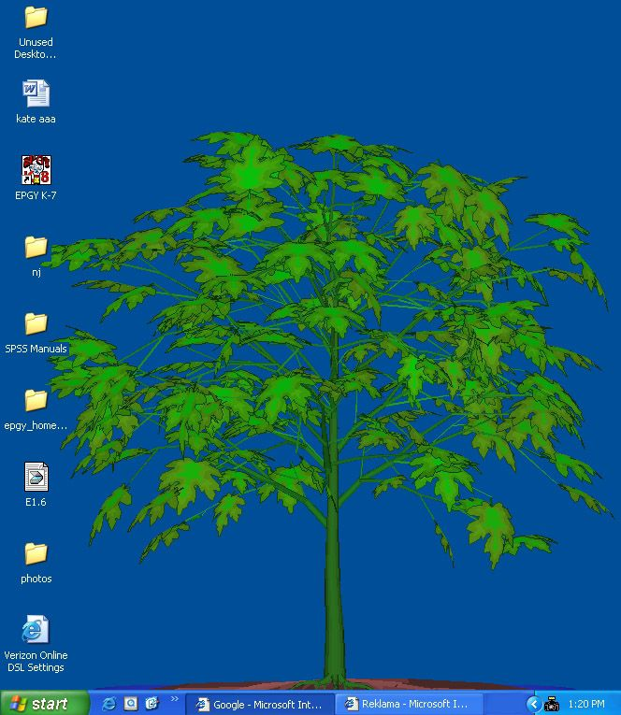
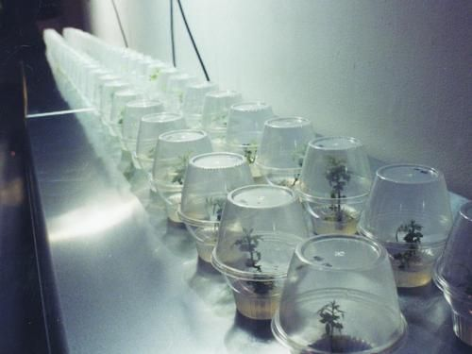
Díla - Aktivistické zaměření
Natalie Jeremijenko – OneTrees (2000)
https://www.youtube.com/watch?v=uHy0O0UYZNo

Slide 19
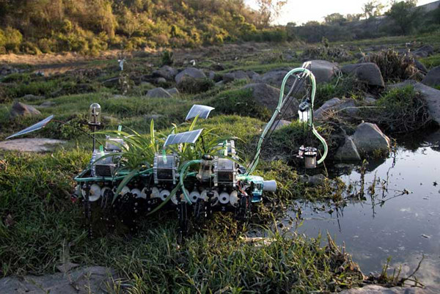
Díla - Aktivistické zaměření
Gilberto Esparza - Plantas Nómadas (2008-2014)
https://gilbertoesparza.net/portfolio/plantas-nomadas/

